Slide 1



시민안전을 위한
공공청사〮다중이용시설
출입문 개선에 관한 제언
【최미옥 의원】

Slide 2

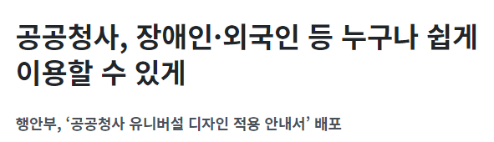
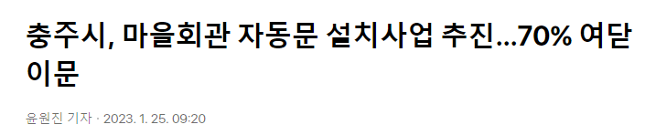
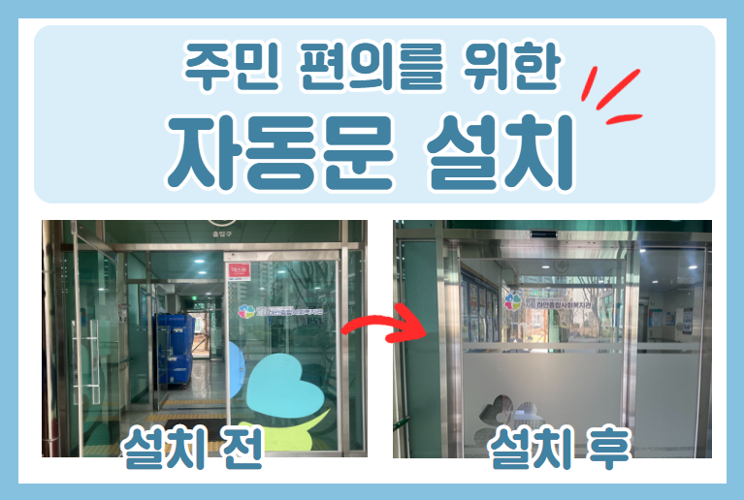


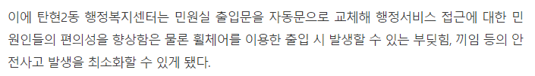

Slide 3


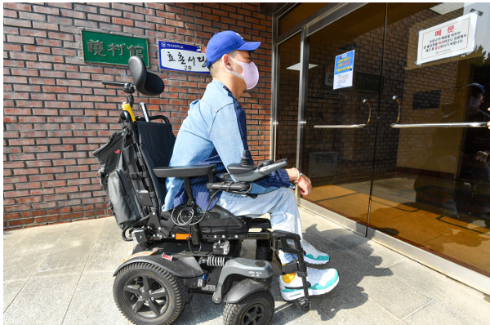
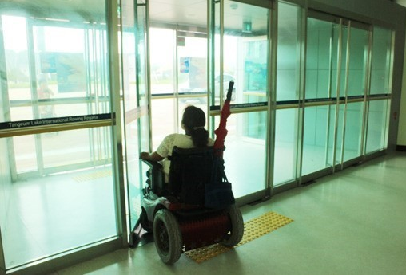

Slide 4
제안 1.
공공청사 및 공공시설
출입문을 자동문으로 교체하여
원주시민의 안전 보장

Slide 5
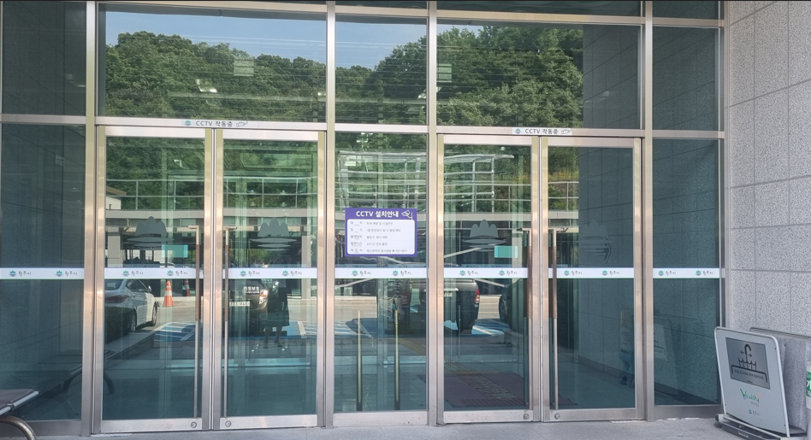
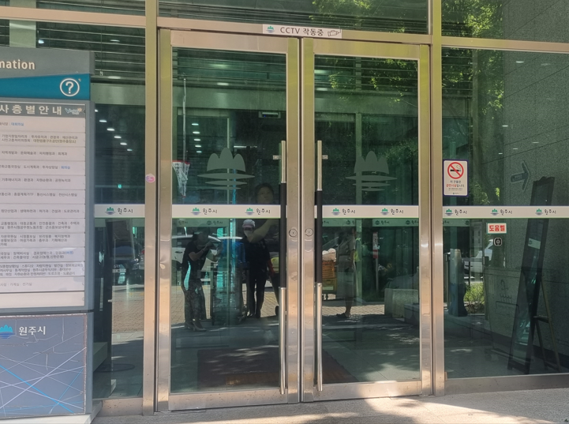
대전시
원주시청 측면 출입구
원주시청 후면 출입구
여닫이문 설치
(민원인 주차장 연결 출입문)
여닫이문 설치

Slide 6
대전시
원주시 25개 읍〮면〮동 출입문 현황
내부만 자동문 (외부 여닫이문) | 내〮외부 모두 자동문
문막읍 소초면 호저면 | 명륜1동 단구동 일산동
지정면 부론면 귀래면 | 단계동 태장1동 태장2동
흥업면 판부면 신림면 | 봉산동 행구동
중앙동 원인동 개운동
학성동 우산동 무실동
반곡관설동 명륜2동

Slide 7
제안 2.
다중이용시설의 출입문 개선
위한 지원방안 마련

Slide 8
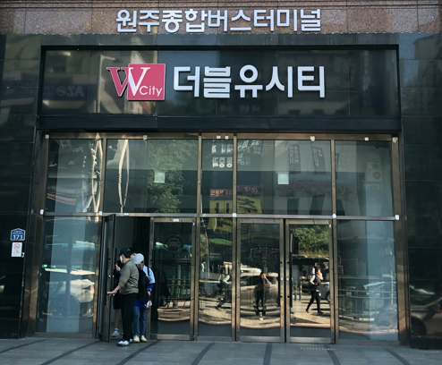
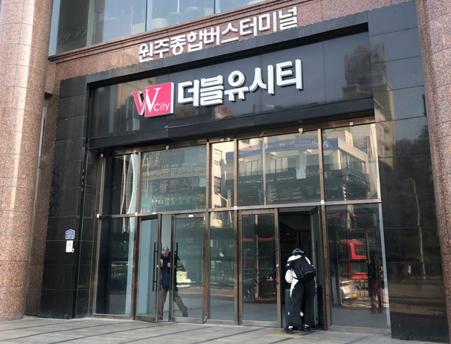
대전시
원주종합버스터미널 정문 출입구 (여닫이문)
노약자를 위해 문을 열어주는 시민
캐리어를 끌고 힘겹게 문을 여는 시민

Slide 9
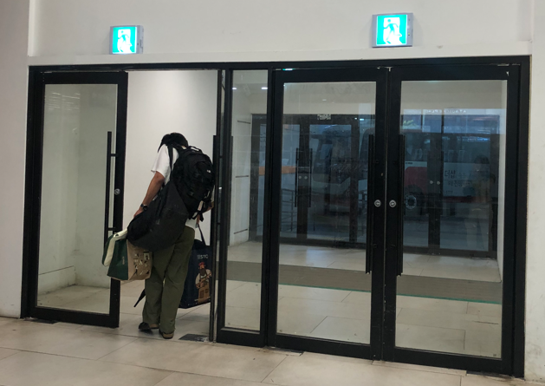
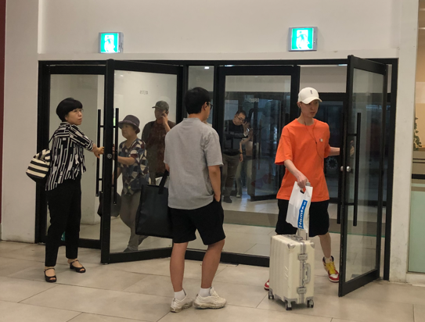
대전시
버스 하차장 연결 출입구 (여닫이문)
폭이 좁고 무거운 여닫이문이 이중으로 설치되어 있어
짐이 많거나 이용객이 몰릴 경우 안전사고의 위험이 있음.

Slide 10
감사합니다.
【최미옥 의원】

